Slide 1
PRAVDĚPODOBNOST 3
VY_32_INOVACE_21-03
Zásobník úloh

Slide 2
Příklad 1
Urči
a) pravděpodobnost sejmutí HONÉRA
při snímání tarokových karet.
b) vytažení jedné z karet, které tvoří
hlášku TRUL

Slide 3
Příklad1
Tarokové karty mají 54 listů, z toho je 22 taroků a 32 karet ve čtyřech barvách srdce,kára,píky, kříže obdobně jako u mariáše. Král se také nazývá HONÉR.
Taroky jsou značeny římskými čísly od I, II, III, …. XX, XXI, ŠKÝZ je dvaadvacátý tarok.
Taroky I ( PAGÁT ), XXI ( MOND) a ŠKÝZ se dohromady nazývají TRUL.

Slide 4
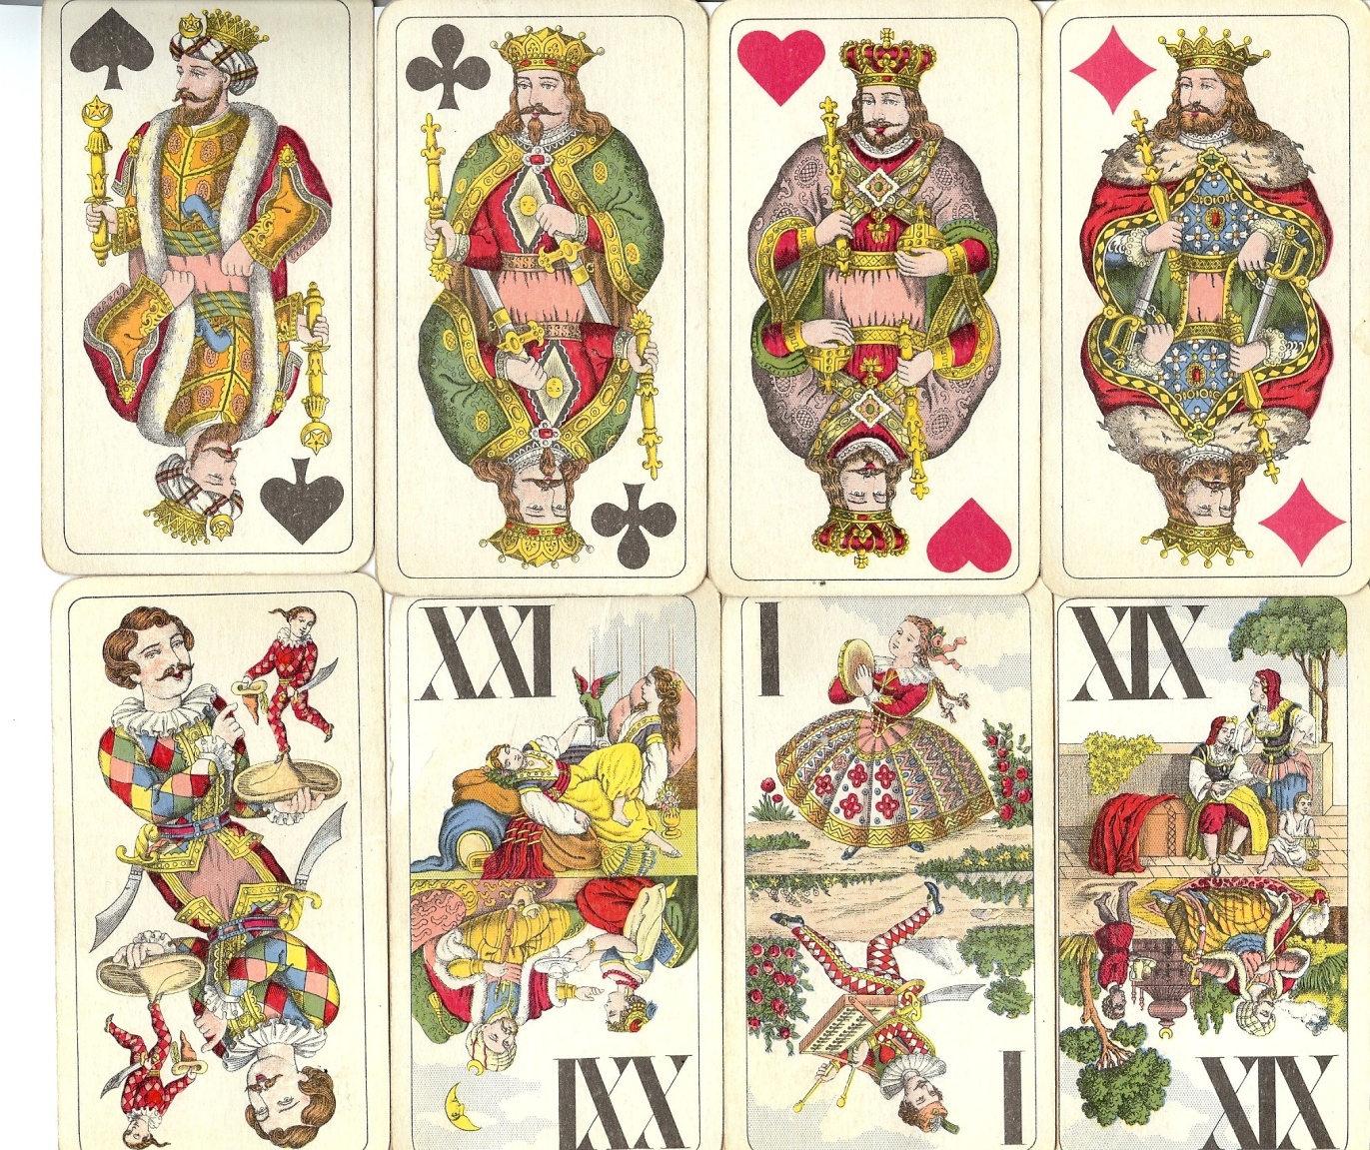
Příklad 1

Slide 5

Příklad 1
Řešení:
$P\left(A\right)= \frac{4}{54}=0,074=7,4\%$
$P\left(B\right)= \frac{3}{54}=0,055=5,5\%$

Slide 6
Příklad 2
Urči pravděpodobnost získání výhry
ve Sportce, jestliže jsem „ trefil“ 4
„správná“ čísla.
Řešení:
Ve Sportce se losuje 6 výherních čísel
ze 49 čísel v osudí. Výherní čtveřice čísel
např.{ 5; 17; 29; 42; 45; 49}

Slide 7
Příklad 2
vyhrává stejně jako čtveřice
{ 29; 49;17; 45; 5; 42 },
takže na pořadí losovaných čísel nezáleží.

Slide 8
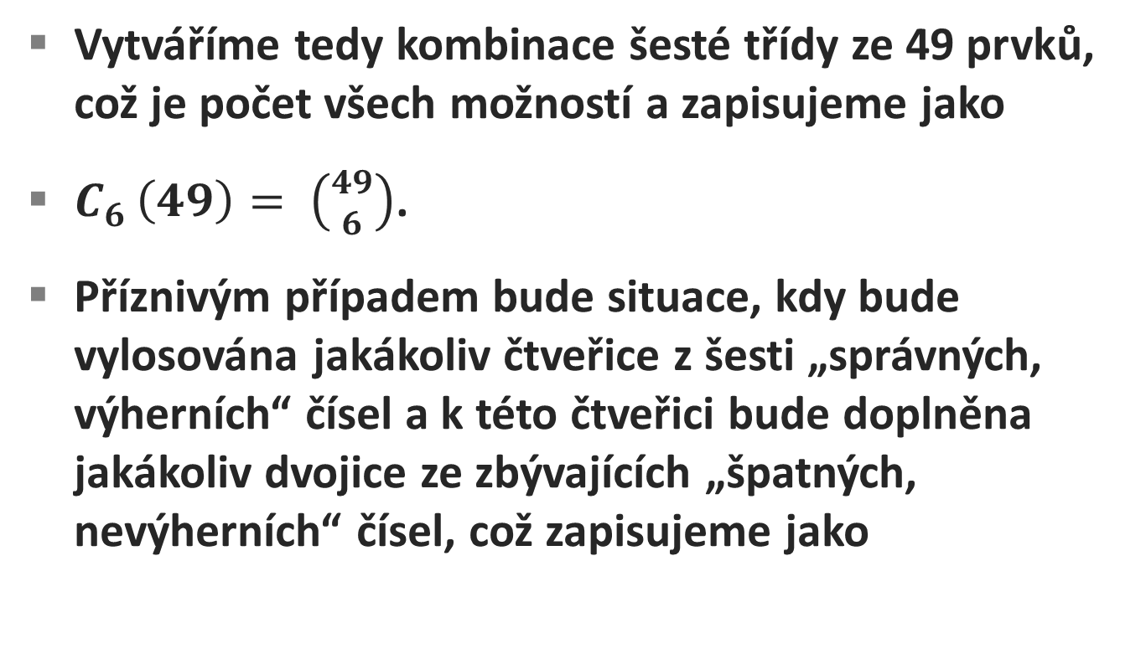
Příklad 2
Vytváříme tedy kombinace šesté třídy ze 49 prvků, což je počet všech možností a zapisujeme jako
$C_{6 }\left(49\right)= \left({49 \atop 6}\right)$.
Příznivým případem bude situace, kdy bude vylosována jakákoliv čtveřice z šesti „správných, výherních“ čísel a k této čtveřici bude doplněna jakákoliv dvojice ze zbývajících „špatných, nevýherních“ čísel, což zapisujeme jako

Slide 9
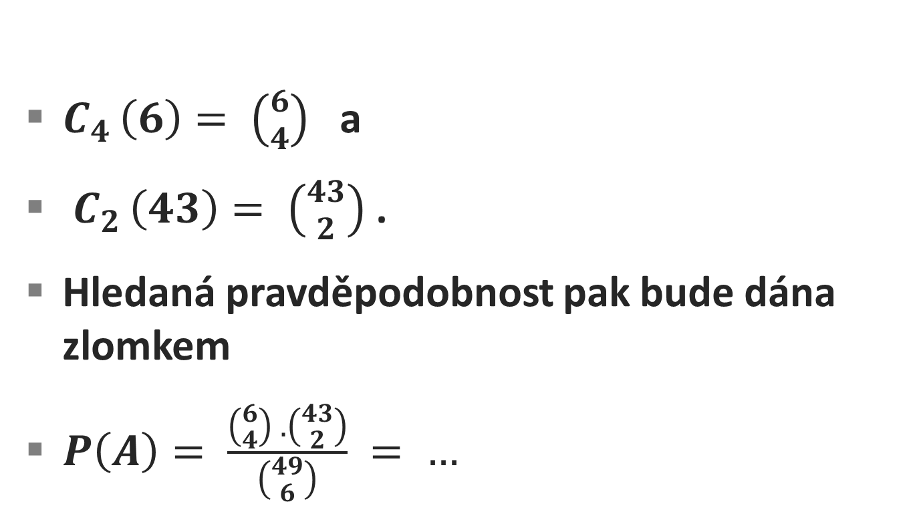
Příklad 2
$C_{4 }\left(6\right)= \left({6 \atop 4}\right)$ a
$C_{2 }\left(43\right)= \left({43 \atop 2}\right)$ .
Hledaná pravděpodobnost pak bude dána zlomkem
$P\left(A\right)= \frac{\left({6 \atop 4}\right) . \left({43 \atop 2}\right)}{\left({49 \atop 6}\right)} = …$

Slide 10
Příklad 3
V bedně je celkem 8 výrobků,
z toho 5 dobrých a 3 vadné.
Náhodně vybíráme 4 výrobky.
Jaká je pravděpodobnost, že vybereme
a) všechny dobré
b) právě dva vadné ?

Slide 11
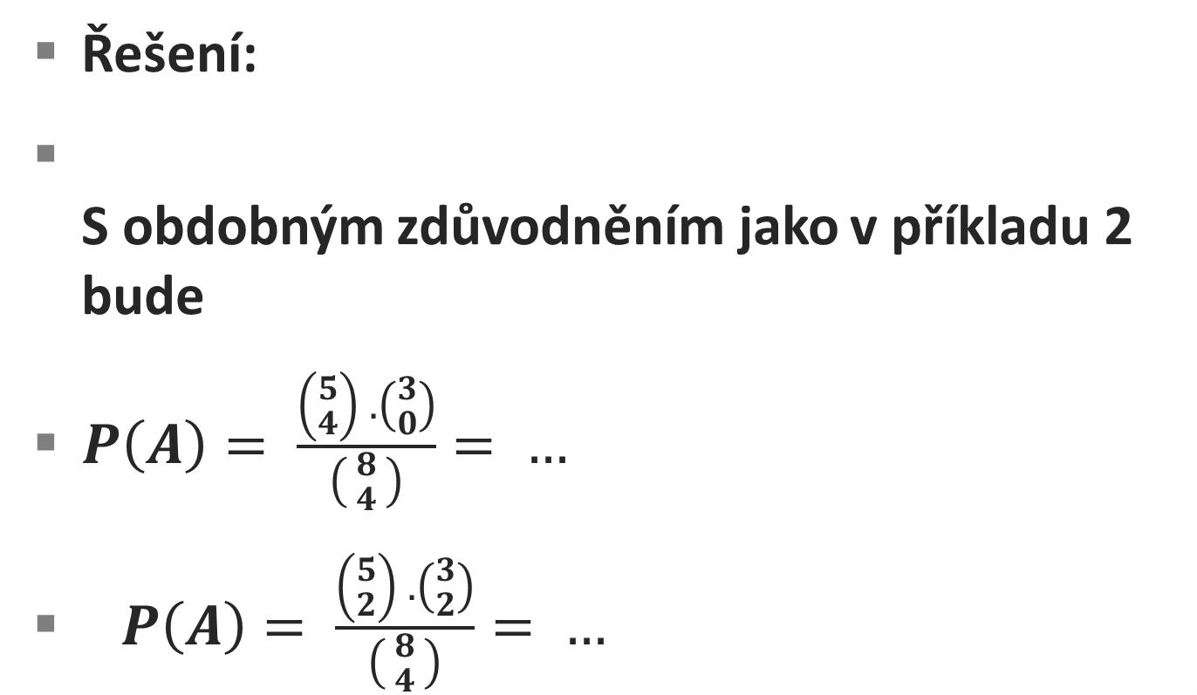
Příklad 3
Řešení:
S obdobným zdůvodněním jako v příkladu 2 bude
$P\left(A\right)= \frac{\left({5 \atop 4}\right) . \left({3 \atop 0}\right)}{\left({8 \atop 4 }\right)}= …$
$P\left(A\right)= \frac{\left({5 \atop 2}\right) . \left({3 \atop 2}\right)}{\left({8 \atop 4 }\right)}= …$

Slide 12
Příklad 4
Ke zkoušce je nutno znát 21 otázek.
Student 5 otázek nezná. Losuje si tři otázky.
Jaká je pravděpodobnost, že
a) nevylosuje si žádnou, kterou nezná
b) vylosuje všechny, které nezná
c) vylosuje pouze 1, kterou nezná

Slide 13
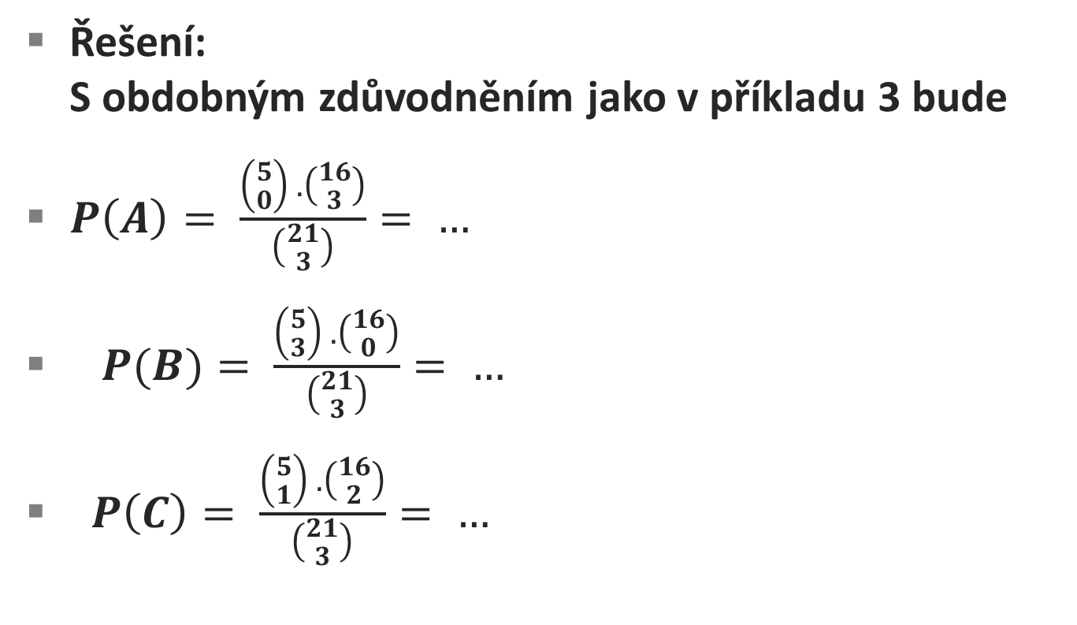
Příklad 4
Řešení:
S obdobným zdůvodněním jako v příkladu 3 bude
$P\left(A\right)= \frac{\left({5 \atop 0}\right) . \left({16 \atop 3}\right)}{\left({21 \atop 3 }\right)}= …$
$P(B)= \frac{\left({5 \atop 3}\right) . \left({16 \atop 0}\right)}{\left({21 \atop 3 }\right)}= …$
$P\left(C\right)= \frac{\left({5 \atop 1}\right) . \left({16 \atop 2}\right)}{\left({21 \atop 3 }\right)}= …$

Slide 14
Příklad 5
V obchodě je 85 výrobků první
a 15 výrobků druhé jakosti.
Prvních 10 zákazníků dostalo
výrobek první jakosti.
Jaká je pravděpodobnost, že jedenáctý
zákazník obdrží výrobek druhé jakosti ?

Slide 15
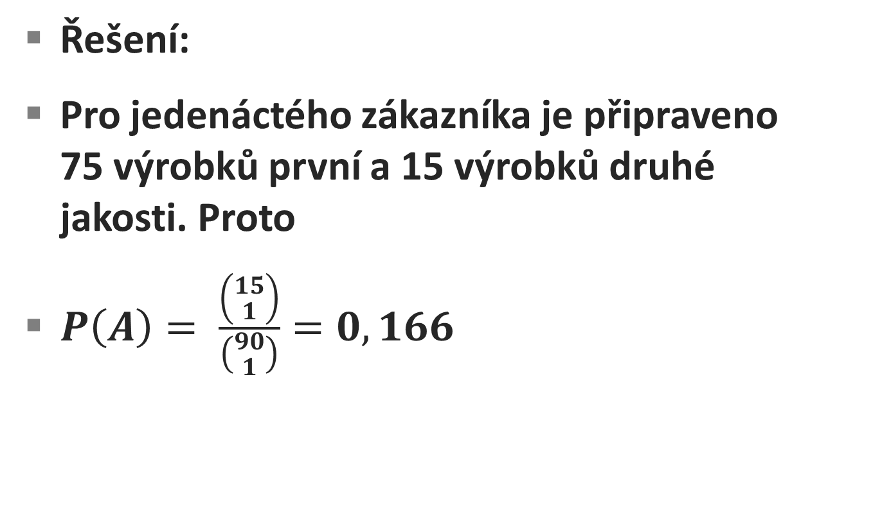
Příklad 5
Řešení:
Pro jedenáctého zákazníka je připraveno
75 výrobků první a 15 výrobků druhé
jakosti. Proto
$P\left(A\right)= \frac{\left({15 \atop 1}\right)}{\left({90 \atop 1 }\right)}=0,166$

Slide 16
Příklad 6
K otevření trezoru je třeba znát
trojciferný kód.
Jaká je pravděpodobnost, že trezor
otevřeme nejpozději desátým pokusem?
Kolik pokusů musíme uskutečnit, aby
pravděpodobnost otevření trezoru
byla větší než 60 % ?

Slide 17
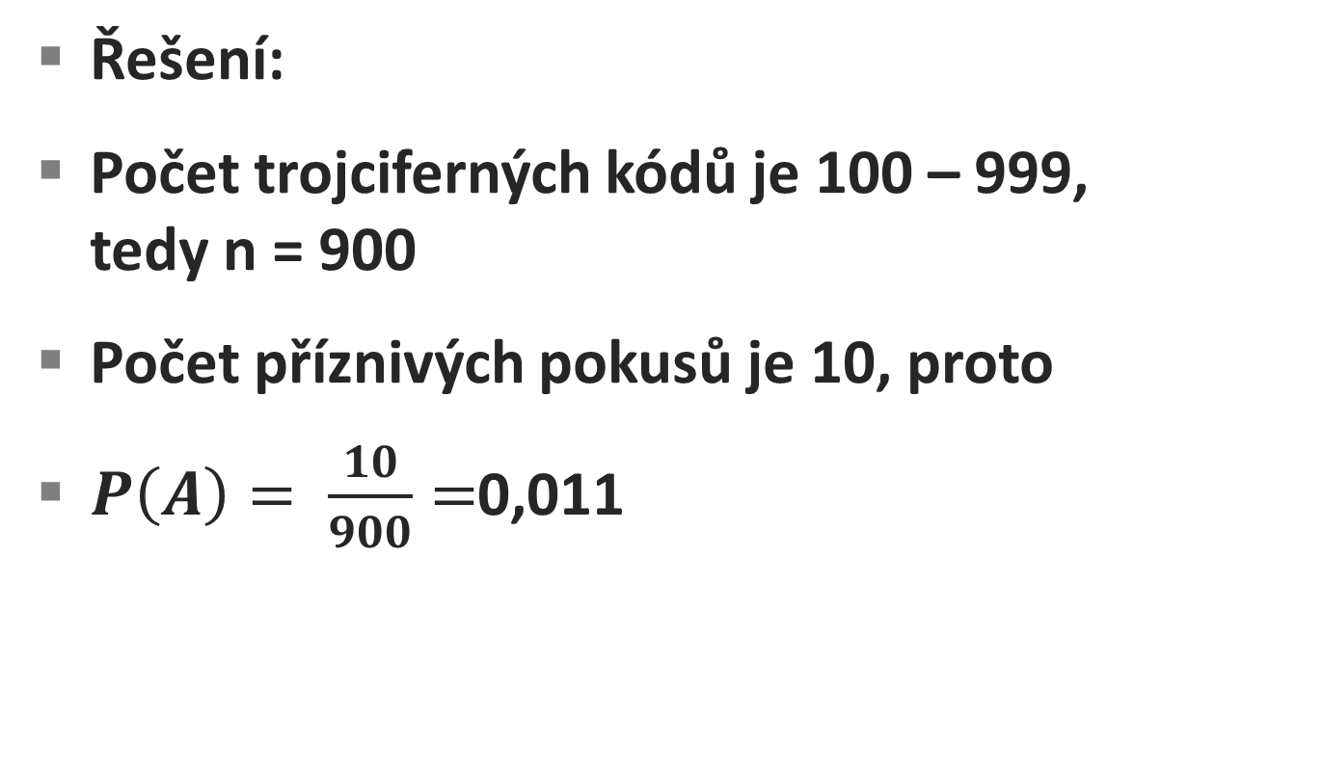
Příklad 6
Řešení:
Počet trojciferných kódů je 100 – 999,
tedy n = 900
Počet příznivých pokusů je 10, proto
$P\left(A\right)= \frac{10}{900}=$0,011

Slide 18
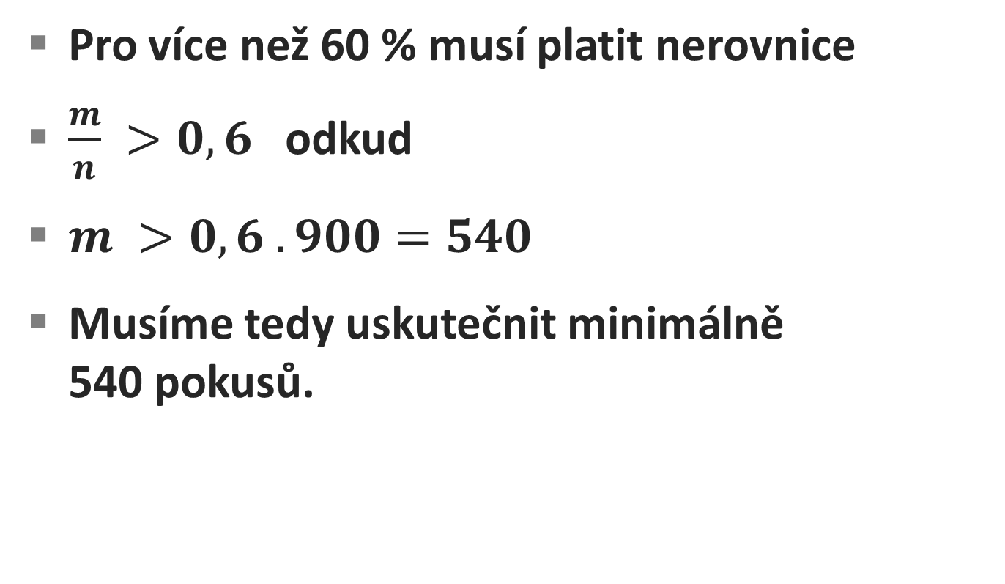
Příklad 6
Pro více než 60 % musí platit nerovnice
$\frac{m}{n} >0,6$ odkud
$m >0,6 . 900=540$
Musíme tedy uskutečnit minimálně
540 pokusů.

